Slide 1

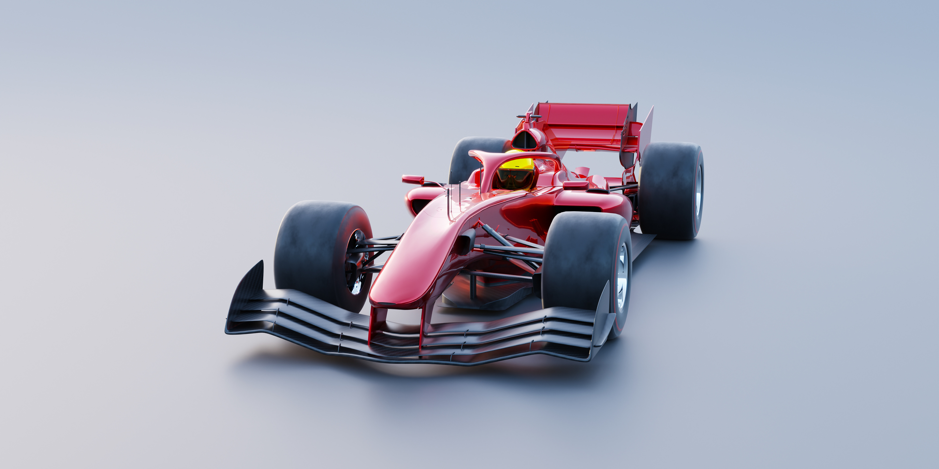

213714 이현강
F1 전략 분석 시뮬레이터

Slide 2
목차
프로젝트 소개
F1 설명
알고리즘 설명
결론
1_1 배경
1_2 개요 및 환경
2_1 F1 이란
2_2 기능 설명
3_1 알고리즘 및 동작 매커니즘
3_2 시간 복잡도 분석
4_1 프로젝트 과정
4_2 한계 및 개선점
ALIQUA PROIDENT

Slide 3

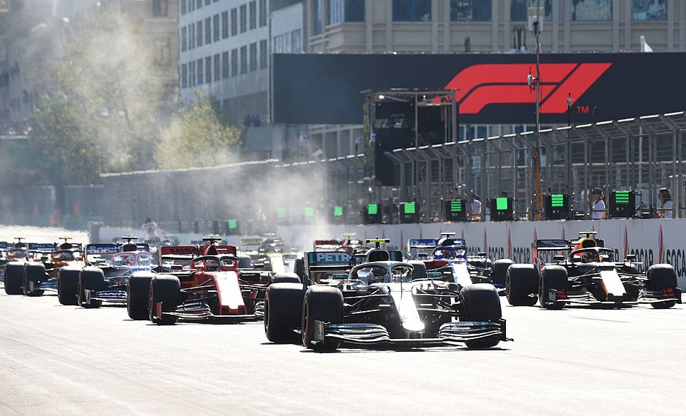
배경

Slide 4
개요 및 환경
실시간 데이터를 기반으로 경기 상황을 분석하는 시뮬레이션
현실적인 문제로 인해 과거 데이터를 기반으로 분석 밒 시각화
추후 설명할 기능을 가장 잘 보여주는 레이스를 선정(2021 프랑스 GP)
파이썬 - Fast F1 라이브러리(F1 경기 데이터), 알고리즘 계산
CSS + HTML - 타이밍 타워, 텔레메트리
2D 시뮬레이션 - Canvas API
3D 시뮬레이션 - Three.js

Slide 5
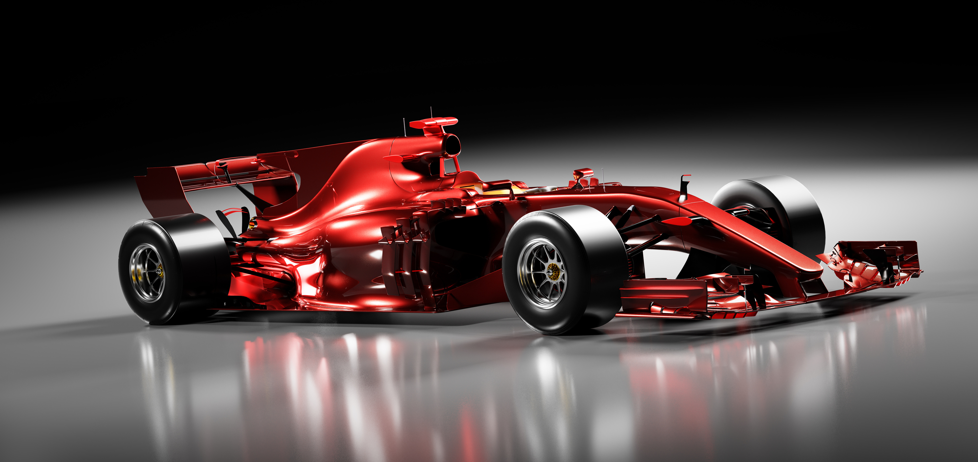
PARIATUR
F1 이란
최고 시속 350km와 코너에서의 중력가속도(5G)를 견뎌내는 스포츠
단락 텍스트
10개의 팀 각각 2명씩 20명의 스포츠
1/1000초로 갈리는 승부
바퀴 4개를 완벽하게 바꾸는 데 단 2초. 타이어 교체 타이밍을 재는 치열한 수 싸움

Slide 6
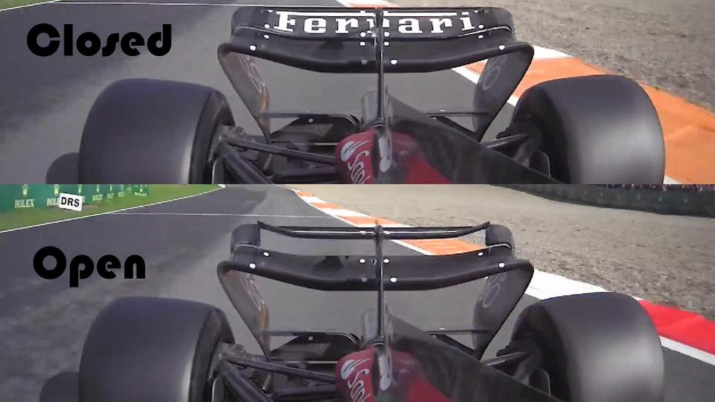
DRS (DRAG REDUCTION SYSTEM, 공기저항 감소 시스템)
차량 뒤쪽의 날개(리어 윙)를 열어 공기저항을 줄이고 속도를 순간적으로 높여주는 장치
직선 도로에선 윙에 다운포스(아래로 누르는 힘)로 인해 불리함
다운포스를 없애기 위해 뒷날개 윗부분을 열어 저항을 줄임
시속 10 ~ 12KM 차이
조건 1. 앞차와의 간격 1초 이내일때 활성화 가능
조건 2. 지정된 구역에서만 활성확 가능

Slide 7
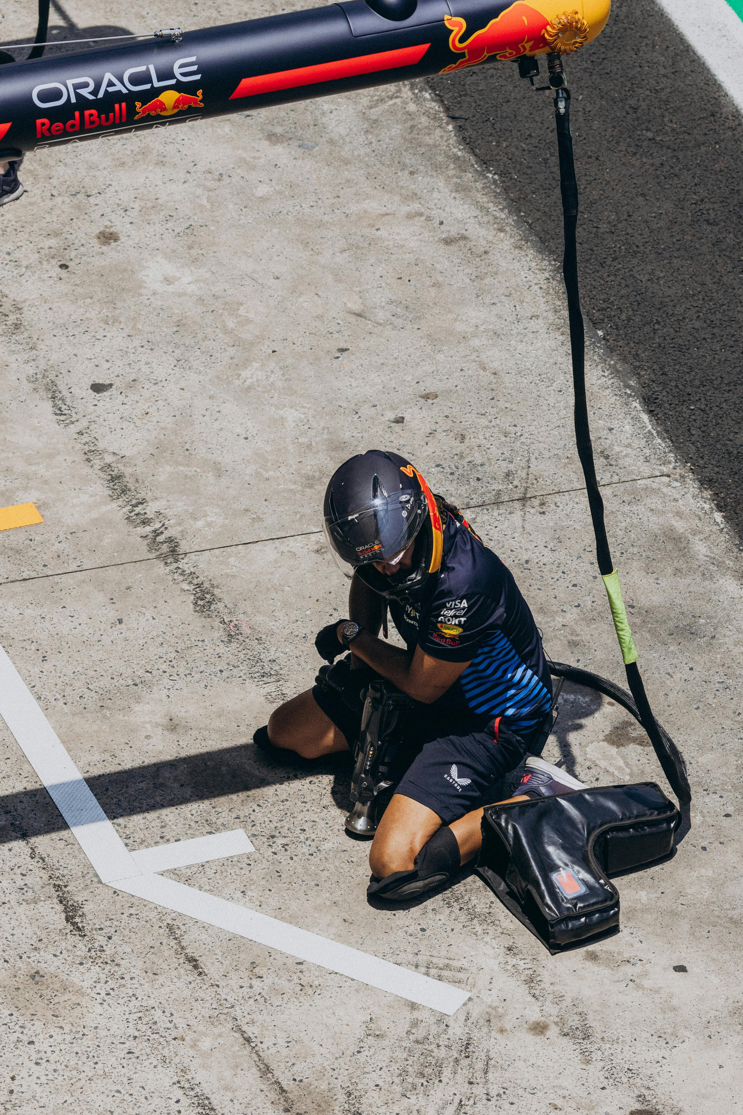
언더컷 (UNDER CUT)
트랙 위에서 앞차를 추월하기 힘들 때, 타이어 교체 타이밍을
한 발 먼저 가져가서 순위를 뒤집는 고도의 전략
원리
오래 달려서 닳아버린 타이어는 스피드가 떨어짐
뒤차가 먼저 피트스톱(타이어 교체)하여 ‘새 타이어’로 교체
새 타이어로 한 바퀴 도는 동안 시간이득을 봄
앞차가 뒤늦게 타이어를 바꾸고 복귀했을땐 이미 손해가 큰상태
성공 조건 1. 앞차와의 간격이 가까워서 새 타이어 스피드로 뒤집을 수 있는 거리여야함
성공 조건 2. 타이어 쿄체 후 트랙에 복귀했을 때 트래픽(다른 차들이 몰린 현상)이 없어야 함

Slide 8
억지기법(전수조사) - DRS
동작 매커니즘
정렬된 순위대로 줄세우기
앞 차와의 간격 전수 조사
DRS 활성화 표시
트랙 위 드라이버들을 현재 순위 순서대로 정렬 해둠
2위부터 20위까지 순서대로 앞 차와의 시간 차를 계산
앞 차와의 간격이 1.0초 이하인 드라이버를 DRS 사용가능하다고 표시함

Slide 9
분할 정복(최근접 쌍 거리) - 배틀 감지
동작 매커니즘
후보 좌표 변환
x 좌표 기준 정렬
최근접 쌍 거리 분석
배틀 기록
상위 3개 선정
트렉 위 드라이버들의 위치를
1차원 좌표
(현재 랩) + (랩 내 진행률 0 ~1)로 환산
환산된 좌표를 작은 값부터 큰순으로 정렬
최근접 쌍 거리 분석
시간 갭이 5초 이내인 쌍 모두 배틀 후로에 저장
후보 쌍중 갭이 작은 순으로 정렬하여 가장 치열한 후보 3개 선정

Slide 10
축소정복(이진탐색) - 언더컷 시뮬
동작 매커니즘
후보 드라이버 추리기
최적 피트 랩 탐색
피트 효율 산출
다섯 가지 보정계수 합성
추천 마킹
피트에 들어가 있거나
남은 랩이 2 이하이거나
1위인 드라이버를
제회한다
남은 후보들을 현재 랩부터 향후 30랩 or 레이스 종료 구간을 1/3으로 잘라 평가
각 후보랩을 다음 식으로 시간 이득을 계산하고 그 중 가장 큰 값을 주는 랩을 채택
얻은 최적 랩과 현재 상태를 바탕으로 다섯 가지 계수를 만들어 곱함
최적 피트 랩과 현재 랩의 차이가 ⅔ 랩 이내이고, 앞 차와의 갭이 2.0초 이하이며 두 드라이버 모두 피트레인에 없을때 표시
gain = 앞 차의 남은 타이어 누적손실 - 내 새 타이어 누적 손실 - 피트 통과 시간(23.5초) - 새 타이어 워밍업 비용 - 스틴트 초과 패널티

Slide 11
각 기능별 시간복잡도
구분 | 억지기법 | 분할정복 | 축소정복
적용 기능 | DRS 활성화 판정 | 온트랙 배틀 감지 | 언더컷 확률 계산
입력 크기 | 드라이버 N명 | 드라이버 N명 | 드라이버 N명 * 후보 랩 K
시간 복잡도 | O(N) | O(N log N) | O(N * K)

Slide 12
각 알고리즘 선정 이유
DRS
온트랙 배틀 감지
언더컷 시뮬
입력이 작은 상수(최대 20명)이고,
매 프레임 단순 N회 비교로
충분한 정확성과 가독성 확보
매 프레임 호출되는 함수이므로
점근적으로 효율적인 구현 채택
후보 랩 K가 90개 수준으로 작아 전수 평가가 0% 오차로 최적점 보장

Slide 13

프로젝트 과정
ALIQUA
AI를 활용한 최적의 주제 선정
기초 작업 속도 향상
3D 전환으로 인한 완성도 고민
주도적인 디테일 수정으로 한계 극복
트

Slide 14
한계 및 개선 방향
ALIQUA
데이터 공급의 한계와 현실적 타협
시뮬레이션 변수의 과감한 단순화
차기 발전 방향
트

Slide 15
Q & A

